Slide 1




TRƯỜNG TIỂU HỌC CỘNG HÒA
Môn Tiếng Việt lớp 3
BÀI 1: ÔNG TRẠNG GIỎI TÍNH TOÁN (T1,2)
Giáo viên: Nguyễn Tiến Đạm
Lớp: 3

Slide 2
YÊU CẦU CẦN ĐẠT:
1. Năng lực đặc thù.
- Đọc thành tiếng trôi chảy toàn bài. Phát âm đúng các từ ngữ có âm, vần, thanh mà học sinh địa phương dễ viết sai (nể phục, sai lính, nặng, Việt Nam, mỗi, tóm tắt,...). Ngắt nghỉ hơi đúng theo các dấu câu và theo nghĩa.
- Hiểu nghĩa của các từ ngữ trong bài.
- Hiểu nội dung và ý nghĩa của bài thơ: Ca ngợi ông Lương Thế Vinh, vị Trạng Nguyên giỏi tính toán, đo lường, có đầu óc thực tế.
- Nhận biết các từ có ý nghĩa trái ngược nhau.
- Phát triển năng lực văn học:
+ Biết bày tỏ sự yếu thích với các chi tiết hay trong câu chuyện.

Slide 3
2. Năng lực chung.
- Năng lực tự chủ, tự học: biết tự giải quyết nhiệm vụ học tập: Trả lời các câu hỏi; nhận biết các từ có nghĩa giống nhau, từ có nghĩa trái ngược nhau.
- Năng lực giải quyết vấn đề và sáng tạo: tham gia trò chơi, vận dụng.
- Năng lực giao tiếp và hợp tác: bết cùng các bạn thảo luận nhóm
3. Phẩm chất.
- Phẩm chất yêu nước: Tự hào về những đóng góp xuất sắc của Trạng Nguyên Lương Thế Vinh; học theo tấm gương của ông.
- Phẩm chất nhân ái: Biết yêu quý tấm gương của ông Trạng Nguyên Lương Thế Vinh.
- Phẩm chất chăm chỉ: Chăm chỉ đọc bài, trả lời câu hỏi.
- Phẩm chất trách nhiệm: Giữ trật tự, học tập nghiêm túc.

Slide 4
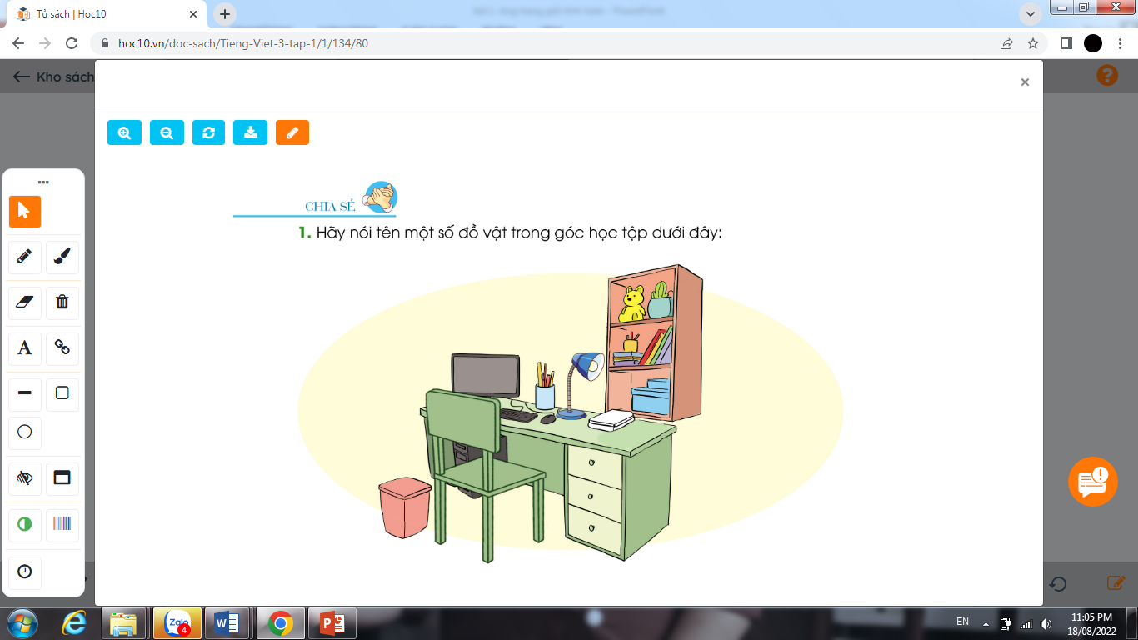

Slide 5
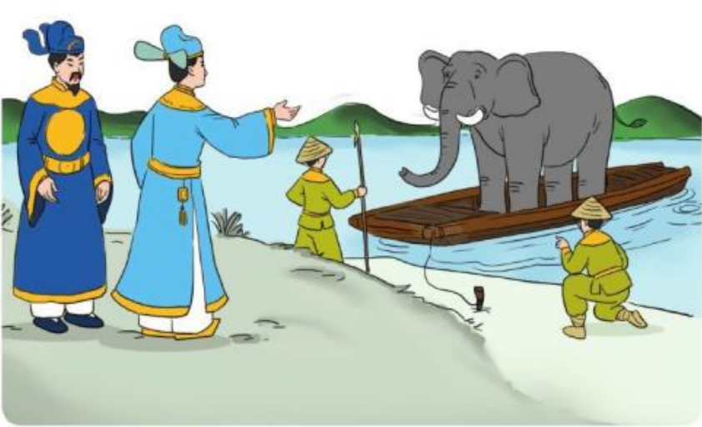
Ông Trạng giỏi tính toán
Lương Thế Vinh đỗ Trạng nguyên năm 21 tuổi. Ông được mọi người nể phục vì vừa học rộng vừa có nhiều sáng kiến trong đời sống.
Có lần, sứ thần Trung Hoa thử tài Lương Thế Vinh, nhờ ông cân giúp một con voi. Lương Thế Vinh sai lính dắt voi xuống thuyền, đánh dấu mức chìm của thuyền. Sau đó, ông cho voi lên bờ và xếp đá vào thuyền. Khi thuyền chìm đến mức đã đánh dấu, ông sai cân chỗ đá ấy và biết voi nặng bao nhiêu.
Sứ thần lại xé một trang sách mỏng, nhờ ông đo xem nó dày bao nhiêu. Ông lấy thước đo cuốn sách, rồi tính ra ngay độ dày của mỗi trang sách. Sứ thần hết sức khâm phục tài trí của Trạng nguyên nước Việt.
Lương Thế Vinh đã tìm ra nhiều quy tắc tính toán, viết thành một cuốn sách. Mỗi quy tắc tính toán đều được ông tóm tắt bằng một bài thơ cho dễ nhớ. Đó là cuốn sách toán đầu tiên ở Việt Nam. Sách của ông được dạy trong nhà trường gần 400 năm. Ông cũng là người Việt Nam đầu tiên làm ra bàn tính. Bàn tính lúc đầu làm bằng đất, về sau làm bằng gỗ và trúc, sơn nhiều màu, rất dễ sử dụng.
Theo sách Kể chuyện thần đồng Việt Nam
Xem thêm tại: https://loigiaihay.com/ong-trang-gioi-tinh-toan-trang-77-78-sgk-tieng-viet-3-tap-1-canh-dieu-a106663.html#ixzz7lBhlp5pe

Slide 6
Ông Trạng giỏi tính toán
Lương Thế Vinh đỗ Trạng nguyên năm 21 tuổi. Ông được mọi người nể phục vì vừa học rộng vừa có nhiều sáng kiến trong đời sống. Có lần, sứ thần Trung Hoa thử tài Lương Thế Vinh, nhờ ông cân giúp một con voi. Lương Thế Vinh sai lính dắt voi xuống thuyền, đánh dấu mức chìm của thuyền. Sau đó, ông cho voi lên bờ và xếp đá vào thuyền. Khi thuyền chìm đến mức đã đánh dấu, ông sai cân chỗ đá ấy và biết voi nặng bao nhiêu.

Slide 7
Sứ thần lại xé một trang sách mỏng, nhờ ông đo xem nó dày bao nhiêu. Ông lấy thước đo cuốn sách, rồi tính ra ngay độ dày của mỗi trang sách. Sứ thần hết sức khâm phục tài trí của Trạng nguyên nước Việt.
Lương Thế Vinh đã tìm ra nhiều quy tắc tính toán, viết thành một cuốn sách. Mỗi quy tắc tính toán đều được ông tóm tắt bằng một bài thơ cho dễ nhớ. Đó là cuốn sách toán đầu tiên ở Việt Nam. Sách của ông được dạy trong nhà trường gần 400 năm. Ông cũng là người Việt Nam đầu tiên làm ra bàn tính. Bàn tính lúc đầu làm bằng đất, về sau làm bằng gỗ và trúc, sơn nhiều màu, rất dễ sử dụng.
Theo sách Kể chuyện thần đồng Việt Nam

Slide 8
Thứ hai, ngày 21 tháng 11 năm 2024
TIẾNG VIỆT
Bài 1: ÔNG TRẠNG GIỎI TÍNH TOÁN
1. Hướng dẫn đọc.
Đọc thành tiếng trôi chảy toàn bài. Giọng thong thả, trang trọng.
2. Chia đoạn.
+ Đoạn 1: Từ đầu đến trong đời sống.
+ Đoạn 2: Tiếp theo cho đến bao nhiêu.
+ Đoạn 3: Tiếp theo cho đến nước Việt.
+ Đoạn 4: Còn lại

Slide 9
Thứ hai, ngày 21 tháng 11 năm 2024
TIẾNG VIỆT
Bài 1: ÔNG TRẠNG GIỎI TÍNH TOÁN
3. Luyện đọc và tìm hiểu bài.
a. Luyện đọc từ, câu
nể phục, sáng kiến, sai lính
Ông được mọi người nể phục vì vừa học rộng vừa có rất nhiều sáng kiến trong đời sống.
b. Giải nghĩa từ
trạng nguyên,
sứ thần,
Trung Hoa,

Slide 10
Thứ hai, ngày 21 tháng 11 năm 2024
TIẾNG VIỆT
Bài 1: ÔNG TRẠNG GIỎI TÍNH TOÁN
Luyện đọc
Tìm hiểu bài
Câu 1: Qua đoạn 1, em biết gì về ông Lương Thế Vinh?
nể phục, sáng kiến, sai lính
Ông Lương Thế Vinh rất giỏi: đỗ Trạng nguyên năm 21 tuổi. Ông được mọi người nể phục vì vừa học rộng vừa có nhiều sáng kiến trong đời sống.
Ông được mọi người nể phục
vì vừa học rộng vừa có rất
nhiều sáng kiến trong đời sống.
Câu 2: Ông Lương Thế Vinh làm cách nào để
cân voi?
Ông cho voi xuống thuyền, đánh dấu mức chìm của thuyền. Sau đó, ông cho voi lên bờ, xếp đá vào thuyền. Khi thuyền chìm đến mức đã đánh dấu, ông cho cân chỗ đá đó và biết voi nặng bao nhiêu.

Slide 11
Thứ hai, ngày 21 tháng 11 năm 2024
TIẾNG VIỆT
Bài 1: ÔNG TRẠNG GIỎI TÍNH TOÁN
Luyện đọc
Tìm hiểu bài
Câu 3: Ông Lương Thế Vinh làm cách nào để biết một trang sách dày bao nhiêu trang sách?
nể phục, sáng kiến, sai lính
Ông lấy thước đo cuốn sách, rồi chia cho số trang, từ đó biết mỗi trang dày bao nhiêu.
Ông được mọi người nể phục
vì vừa học rộng vừa có rất
nhiều sáng kiến trong đời sống.
Câu 4: Đọc đoạn 4 và nêu những đóng góp của ông Lương Thế Vinh.
Ông đã tìm ra nhiều quy tắc tính toán, viết một quyển sách dạy các quy tắc đó; ông là người đầu tiên làm ra bàn tính.

Slide 12

Thứ hai, ngày 21 tháng 11 năm 2024
TIẾNG VIỆT
Bài 1: ÔNG TRẠNG GIỎI TÍNH TOÁN
Luyện đọc
Tìm hiểu bài
NỘI DUNG
nể phục, sáng kiến, sai lính
Ông được mọi người nể phục
vì vừa học rộng vừa có rất
nhiều sáng kiến trong đời sống.
Ca ngợi ông Lương Thế Vinh, vị Trạng nguyên giỏi tính toán, đo
lường, có đầu óc thực tế.

Slide 13
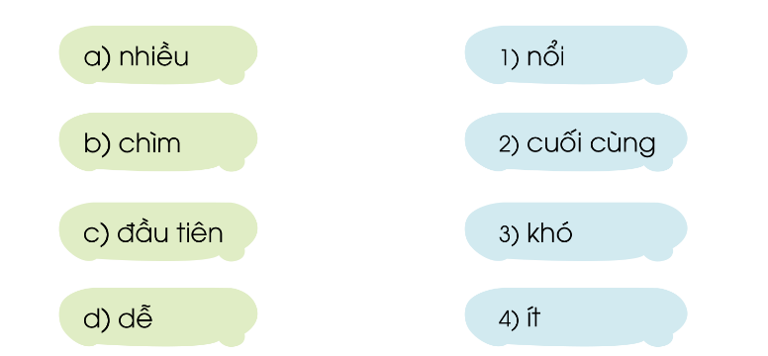
Thứ hai, ngày 21 tháng 11 năm 2024
TIẾNG VIỆT
Bài 2: LỜI KÊU GỌI TOÀN DÂN TẬP THỂ DỤC
4. Luyện tập.
1) Những từ nào dưới đây có nghĩa trái ngược nhau? Ghép đúng.

Slide 14
Thứ hai, ngày 21 tháng 11 năm 2024
TIẾNG VIỆT
Bài 2: LỜI KÊU GỌI TOÀN DÂN TẬP THỂ DỤC
4. Luyện tập.
2) Tìm trong mỗi câu sau một cặp từ có nghĩa trái ngược nhau:
a) Lương Thế Vinh sai lính dắt voi xuống thuyền, sau đó, ông cho voi
lên bờ.
xuống - lên
b) Sứ thần lại xé một trang sách mỏng, nhờ ông đo xem nó dày bao nhiêu.
mỏng - dày

Slide 15

XIN CHÂN THÀNH CẢM ƠN
QUÝ THẦY CÔ GIÁO VÀ CÁC EM
Notes:
15

